Slide 1
Kể chuyện
Kể chuyện được chứng kiến
hoặc tham gia

Slide 2
Mục tiêu
1. Tìm và kể được câu chuyện có thực trong cuộc sống nói về việc gia đình, nhà trường, xã hội chăm sóc, bảo vệ thiếu nhi hoặc câu chuyện về công tác xã hội em cùng các bạn tham gia.
2. Biết sắp xếp các sự việc thành một câu chuyện hợp lí. Cách kể giản dị, tự nhiên. Biết trao đổi cùng các bạn về nội dung, ý nghĩa câu chuyện.

Slide 3
1
Khởi động

Slide 4
Em hãy kể một câu chuyện đã nghe, đã đọc nói về việc gia đình, nhà trường và xã hội chăm sóc, giáo dục trẻ em hoặc trẻ em thực hiện bổn phận với gia đình, nhà trường và xã hội.

Slide 5
2
Khám phá

Slide 6
Chọn 1 trong 2 đề:
1. Kể một câu chuyện mà em biết về gia đình, nhà trường hoặc xã hội chăm sóc, bảo vệ thiếu nhi.
2. Kể về một lần em cùng các bạn trong lớp hoặc trong chi đội tham gia công tác xã hội.

Slide 7
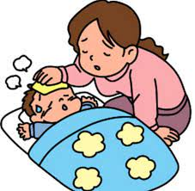
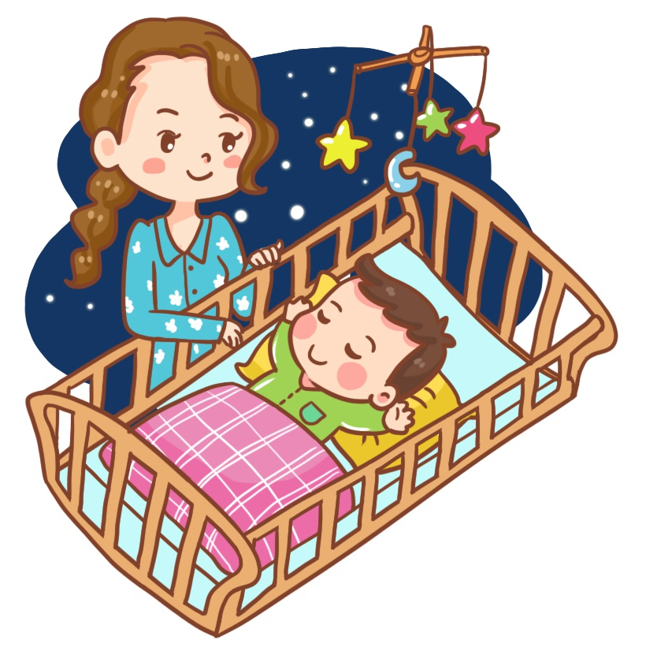
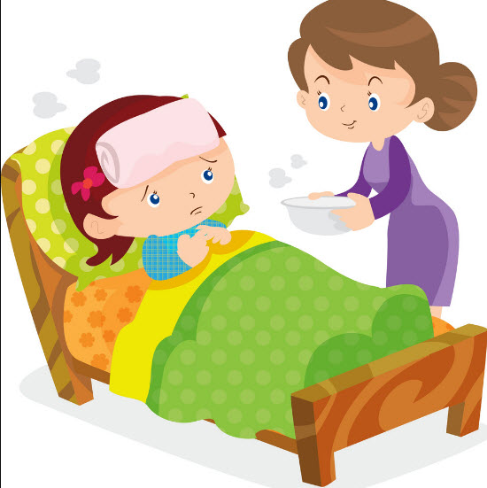
Gợi ý
1. Gia đình, nhà trường và xã hội chăm sóc, bảo vệ thiếu nhi:
- Ông bà, cha mẹ, người thân chăm lo cho em về ăn mặc, sức khỏe, học tập; nhường nhịn, chắt chiu, dành cho em những điều kiện tốt nhất; dạy bảo em làm việc tốt.

Slide 8
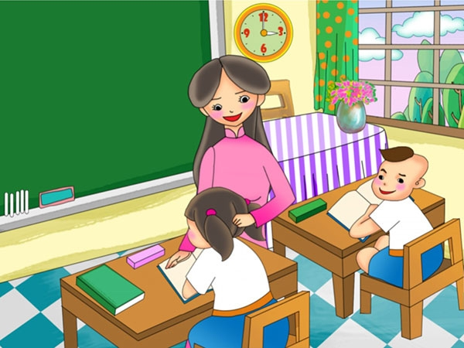
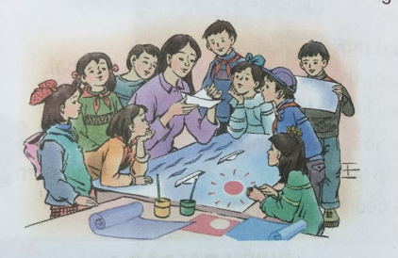
Gợi ý
1. Gia đình, nhà trường và xã hội chăm sóc, bảo vệ thiếu nhi:
- Thầy cô tận tụy dạy dỗ, giúp em tiến bộ trong học tập và sinh hoạt; thương yêu em hết lòng.

Slide 9
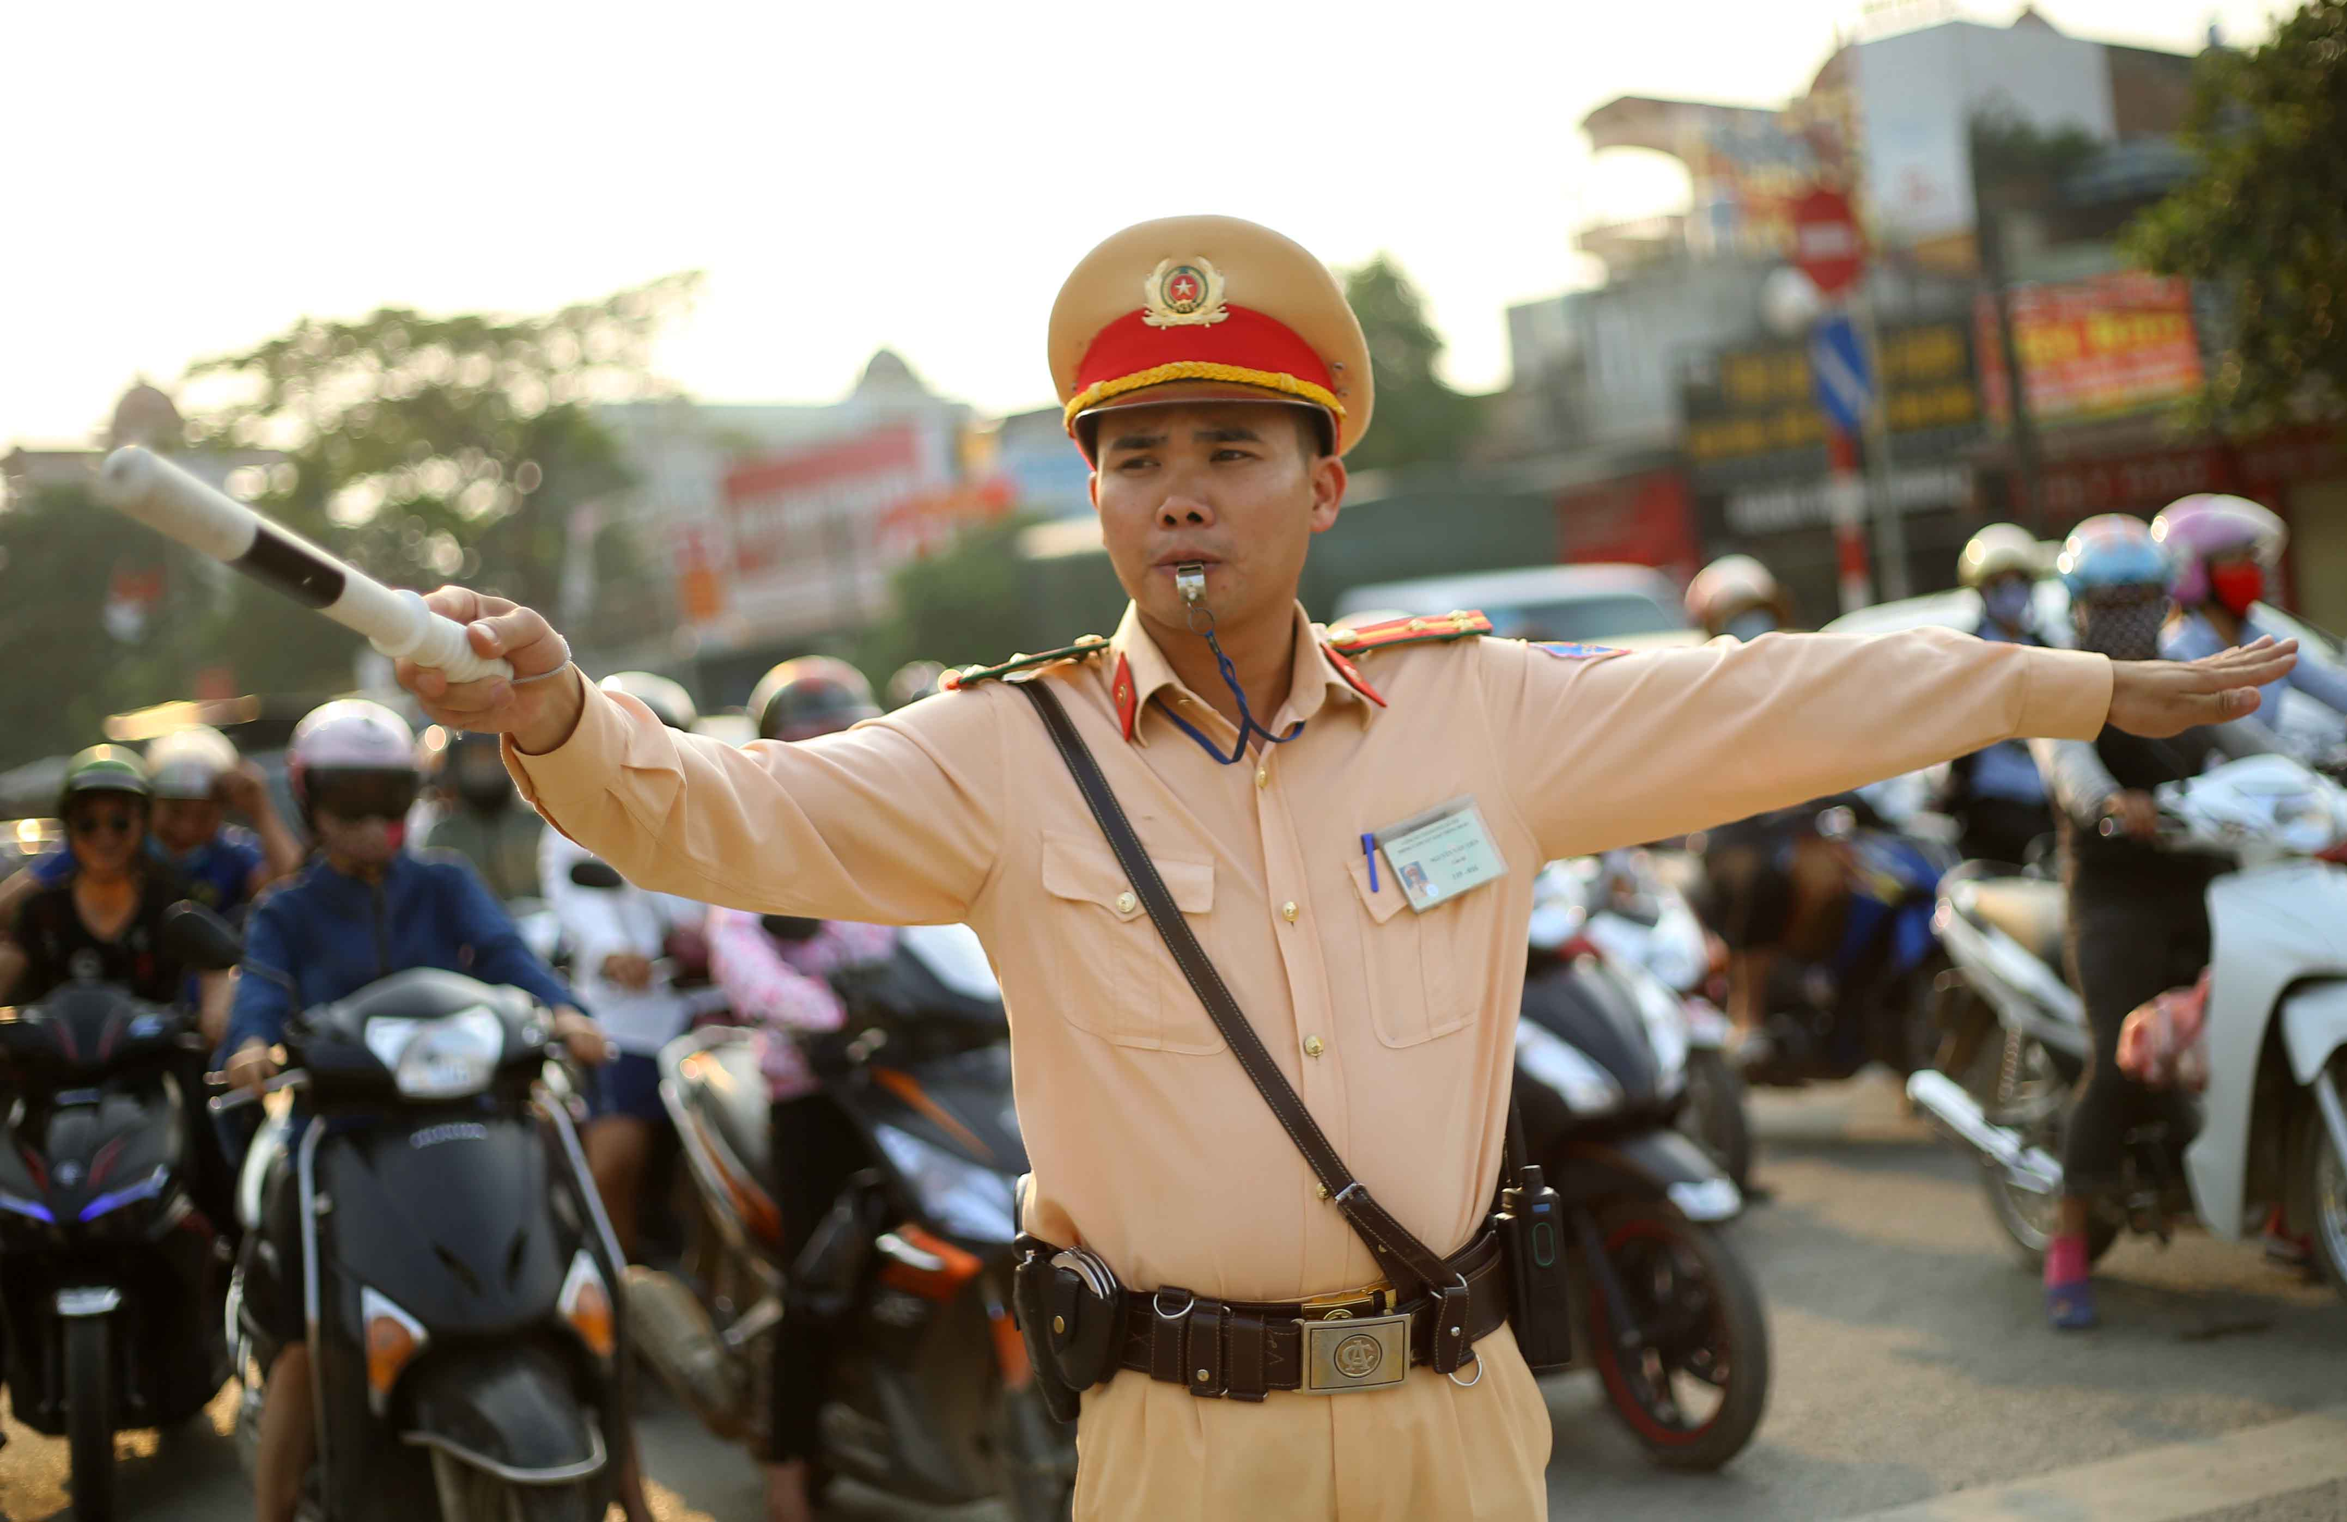
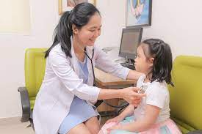
Gợi ý
1. Gia đình, nhà trường và xã hội chăm sóc, bảo vệ thiếu nhi:
- Cô bác xung quanh (cô bác sĩ, chú công an, bác bảo vệ, …) ân cần giúp đỡ, bảo vệ em.

Slide 10
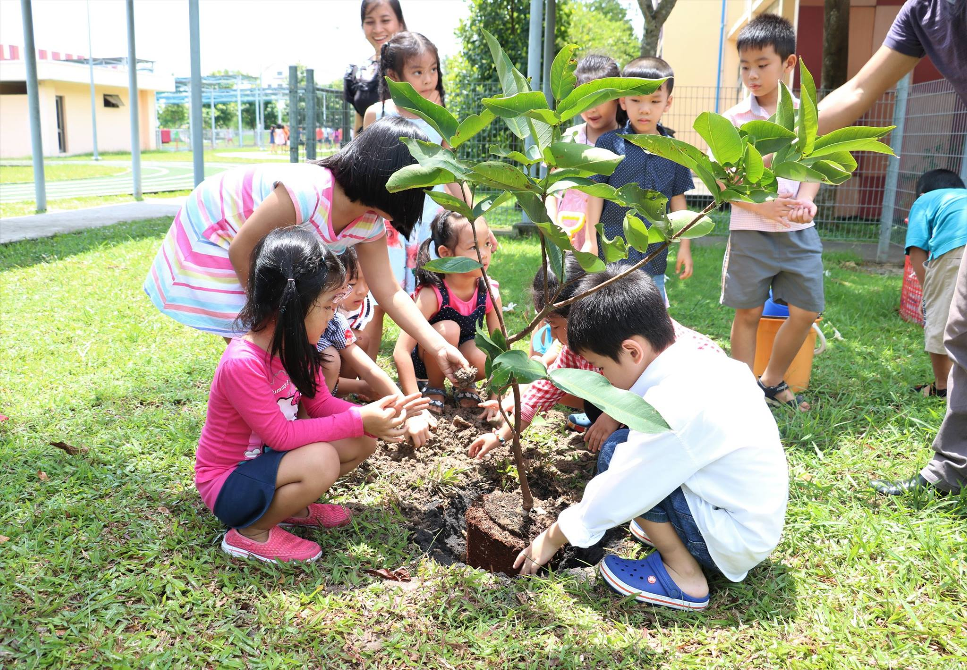
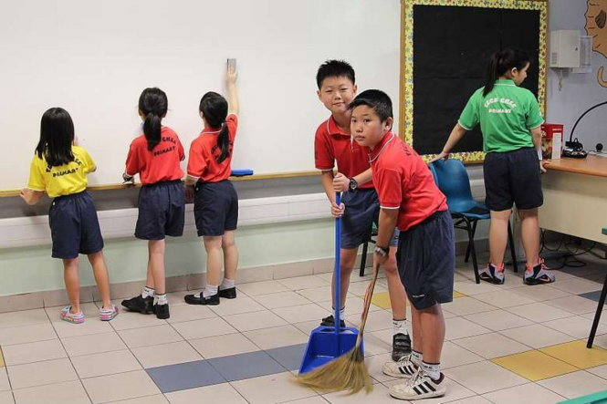
Gợi ý
2. Thiếu nhi tham gia công tác xã hội:
- Tham gia tuyên truyền, cổ động cho các phong trào.
- Tham gia Tết trồng cây, làm vệ sinh trường lớp, xóm làng.
- Chăm sóc gia đình thương binh, liệt sĩ; giúp đỡ người già neo đơn, người có hoàn cảnh khó khăn …

Slide 11
Tìm câu chuyện ở đâu?

Slide 12
Tìm câu chuyện ở đâu?

Slide 13
Tìm câu chuyện ở đâu?

Slide 14
Tìm câu chuyện ở đâu?

Slide 15
Tìm câu chuyện ở đâu?
Những câu chuyện được nghe kể lại từ người thân, cô giáo, bạn bè.

Slide 16
CÁCH KỂ CHUYỆN
Giới thiệu câu chuyện (tên câu chuyện là gì, em đọc ở cuốn sách nào hoặc nghe ai kể, câu chuyện nói về ai hoặc về việc gì?
Kể toàn bộ câu chuyện, chú ý tập trung vào những tình tiết đáp ứng yêu cầu của đề bài.
Nêu cảm xúc hoặc suy nghĩ của em về câu chuyện.

Slide 17
3
Thực hành

Slide 18
Tiêu chí đánh giá
Đúng nội dung yêu cầu đề bài.
Cách kể rõ ràng, mạch lạc, hấp dẫn người nghe.
Nêu được ý nghĩa câu chuyện.

Slide 19
Thảo luận, trao đổi về nội dung của câu chuyện

Slide 20
Đánh giá mục tiêu
☑ Kể về một câu chuyện về việc gia đình, nhà trường, xã hội chăm sóc bảo vệ thiếu nhi hoặc kể được câu chuyện một lần em cùng các bạn tham gia công tác xã hội.
☑ Biết trao đổi với các bạn về nội dung, ý nghĩa của câu chuyện.

Slide 21
DẶN DÒ
Kể chuyện cho ông bà, bố mẹ cùng nghe.
Chuẩn bị bài sau: Ôn tập cuối học kì 2.

Slide 22
THANKS

